Slide 1

AI 與法律翻譯
IU Kwan Yuen
Disclaimer: For informational purposes only. This presentation does not constitute professional advice and may contain errors.
01

Slide 2

最新技術（一）
長上下文、多模態與即時口譯
1M token 長上下文
可把長篇判詞、合約、雙語對照表放入同一工作流；重點是跨段一致與定義追蹤。
多模態文件理解
模型可同時處理文字與圖片輸入；有助於保留頁碼、表格、批註和版面語境。
即時語音翻譯
專門翻譯模型支援邊聽邊輸出譯文與語音；適用於會議、客戶面談、國際仲裁。
資料來源：OpenAI GPT-4.1（2025）；OpenAI gpt-realtime-translate（2026）；OpenAI API model docs。
09

Slide 3
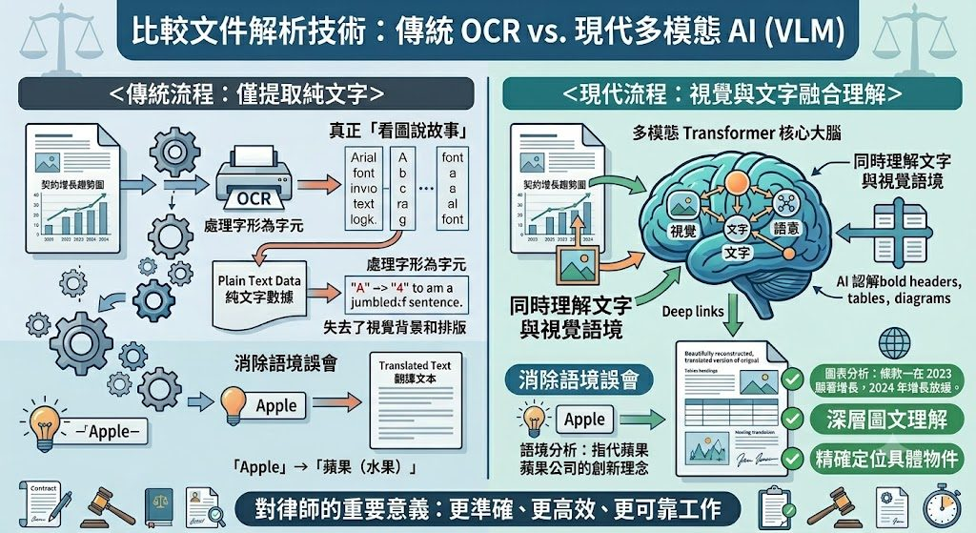

Slide 4
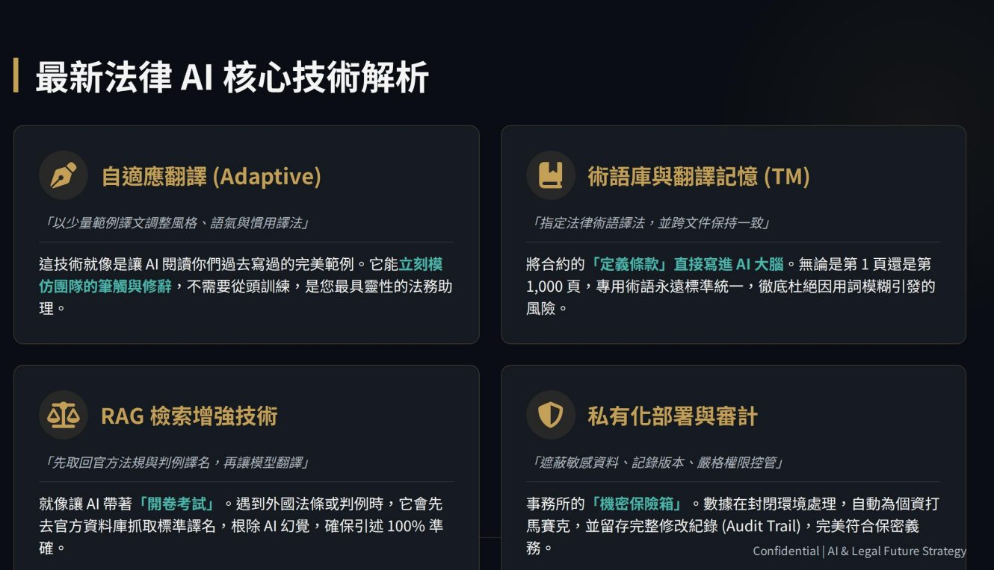

Slide 5

判決書翻譯的三重難題
文字、法律概念與司法風格同時需要處理
一、術語不是字典題
例如 “taxed costs” 不是稅務，而是「經評定的訟費」。
二、語境決定含義
例如 “unsafe conviction” 不能機械翻成「不安全」。
三、法律推理要連貫
代名詞、因果、原則與結論，要在整份判決保持一致。
判決書翻譯的品質，取決於：準確性 × 一致性 × 可讀性 × 法律語境。
AI 翻譯判決書｜中文普通法的實務工具
03

Slide 6
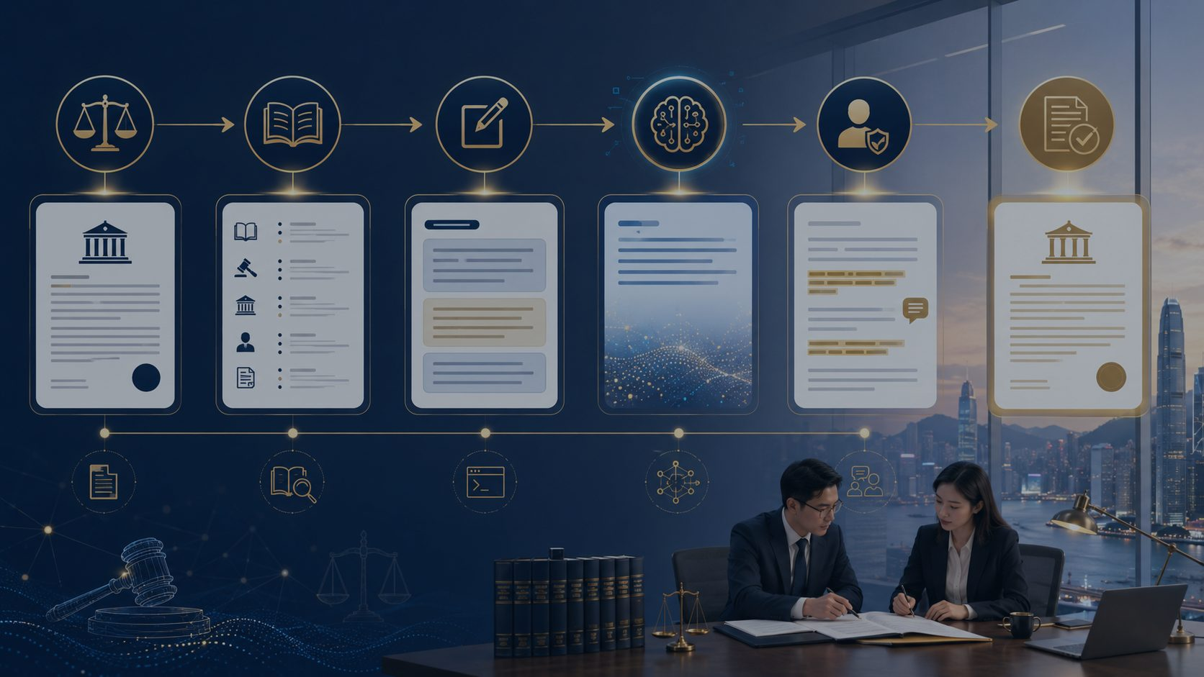
本文的實驗設計
用四組實驗測試 AI 能否處理判決書翻譯的核心痛點
1
翻譯簡單判決
2
證供翻譯
3
法律語景
AI 翻譯判決書｜中文普通法的實務工具
05

Slide 7
實驗 ：簡單判決翻譯
法律術語輸入後 (RAG)，AI 初稿明顯改善
Please translate the following paragraph taken from a court judgment from English into Traditional Chinese:
Mr Justice Ribeiro PJ held that the distinction between "jurisdiction" and "admissibility" should be adopted as a helpful aid to construction when deciding whether, in a particular case, judicial intervention in an arbitral process was permissible. The distinction was properly distilled from the relevant provisions of the Ordinance. It was a concept rooted in the nature of arbitration and grounded on the premise that arbitrations were consensual. Thus, a challenge to "jurisdiction" denied the challenger's consent to arbitration and targeted the tribunal's authority, making it subject to review by the court. A challenge to the viability of the particular claim as opposed to the arbitrators' authority only went to "admissibility" and was not.
AI 翻譯判決書｜中文普通法的實務工具
06

Slide 8
實驗 ：簡單判決翻譯
終審法院常任法官李義裁定，在決定特定案件中法院對仲裁程序的司法干預是否屬可容許時，應採納「管轄權」與「可受理性」之間的區別，作為有助於法律詮釋的輔助工具。該區別是恰當地從《條例》的相關條文中所提煉出來的。這一概念根植於仲裁的本質，並以仲裁具備合意性（基於雙方自願）為前提。因此，對「管轄權」提出的挑戰，是否認了挑戰者對仲裁的同意，且其針對的是仲裁庭的權限，故須受法院審查。相反，若挑戰的是特定申索的可行性，而非仲裁員的權限，則僅涉及「可受理性」，因而不受法院審查。
終審法院常任法官李義裁定，在決定特定案件中對仲裁程序的司法干預是否屬可容許時，應採納「司法管轄權」與「可接納性」之間的區別，作為有助於詮釋的輔助工具。該區別是恰當地從《條例》的相關條文中所提煉出來的。此概念根植於仲裁的本質，並以仲裁具備合意性為前提。因此，對「司法管轄權」提出的質疑，是否認了質疑者對仲裁的同意，且其針對的是仲裁庭的權力，故須受法庭覆核。相反，若質疑的是特定申索的可行性，而非仲裁員的權力，則僅涉及「可接納性」，因而不受法庭覆核。
AI 翻譯判決書｜中文普通法的實務工具
06

Slide 9
實驗 ：簡單判決翻譯
終審法院常任法官李義裁定，在決定特定案件中對仲裁程序的司法干預是否屬可容許時，應採納「司法管轄權」與「可接納性」之間的區別，作為有助於詮釋的輔助工具。該區別是恰當地從《條例》的相關條文中所提煉出來的。此概念根植於仲裁的本質，並以仲裁具備合意性為前提。因此，對「司法管轄權」提出的質疑，是否認了質疑者對仲裁的同意，且其針對的是仲裁庭的權力，故須受法庭覆核。相反，若質疑的是特定申索的可行性，而非仲裁員的權力，則僅涉及「可接納性」，因而不受法庭覆核。
終審法院常任法官李義認為「司法管轄權」與「可接納性」的區別應被採納為詮釋工具，以決定法庭在某案件中可否干預仲裁程序。這一區別是從該條例的相關條文中恰當地提取出來。它植根於仲裁的性質，建基於仲裁需經同意這前提。因此，對「司法管轄權」的質疑否定質疑者對進行仲裁的同意並針對仲裁庭的權力，須受法庭覆核。相反，針對某申索的可行性而提出的質疑僅觸及該申索的「可接納性」，不受法庭覆核。
AI 翻譯判決書｜中文普通法的實務工具
06

Slide 10
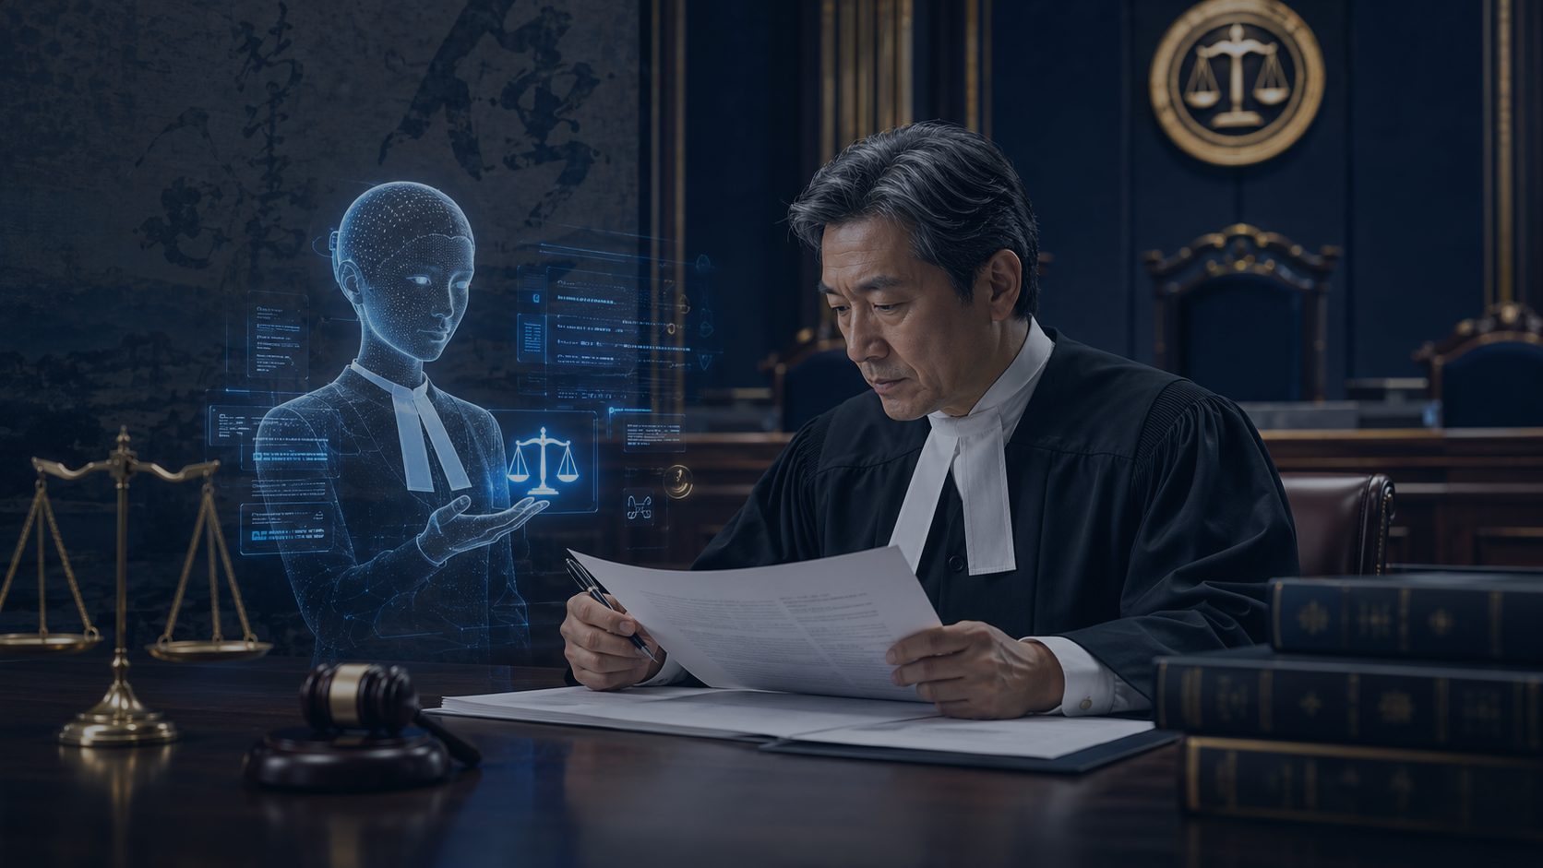
實驗
未提供術語時
• “starting point” 誤譯為「常規起訴點」
• “principle of totality” 機械地譯為「折扣的總體原則」
• “attempted burglary”未遂入室盜竊
提供正確術語後
• 「量刑起點」
• 「整體刑期的原則」
• 「企圖入屋犯法罪」
判刑理由有大量隱含推理。需要提供「案件語境」及「術語邊界」。
AI 翻譯判決書｜中文普通法的實務工具
07

Slide 11
證供翻譯：判決書以外的延伸場景
AI 對一般事實證供的翻譯表現較佳，尤其在語氣轉換方面
Q: What does the black car do?
A: It starts skidding, then it starts to spin around and slide sideways into the intersection, coming right at me
English
廣東話口語
Q：黑色車接落嚟做咗咩？
A：佢開始打滑，然後旋轉，跟住側滑入路口，直衝我呢邊。
正式繁體中文
Q：黑色汽車做了什麼？
A：它開始打滑，然後開始旋轉，並滑向交叉路口，直接向我這邊滑來。
啟示：AI 可協助在「正式書面語」與「法庭可理解的口語」之間轉換；但證供的準確性仍需即時核對。
AI 翻譯判決書｜中文普通法的實務工具
10

Slide 12
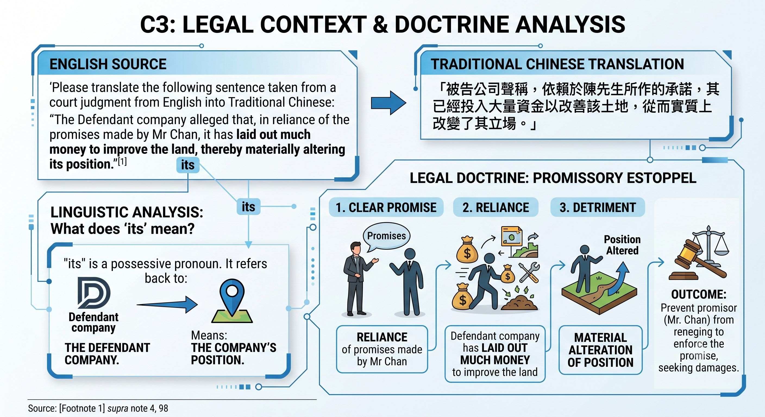

Slide 13
建議工作流程：AI 翻譯判決書
把 AI 放在「草擬與校對」位置，而不是「最終權威」位置
原文判決
分段與爭點
術語表
AI 初稿
核對
定稿發布
統一案例及用語
建立可重用語料
品質控制清單
• 禁止 AI 自行增補法律權威
• 所有專有名詞與案例名稱逐項核對
• 重要法律概念以英文原文作對照
• 最終譯文由具翻譯員負責
AI 翻譯判決書｜中文普通法的實務工具
11

Slide 14
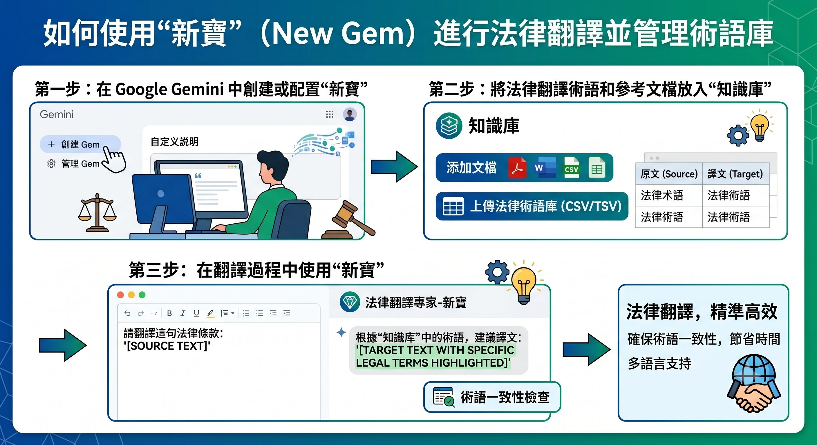

Slide 15
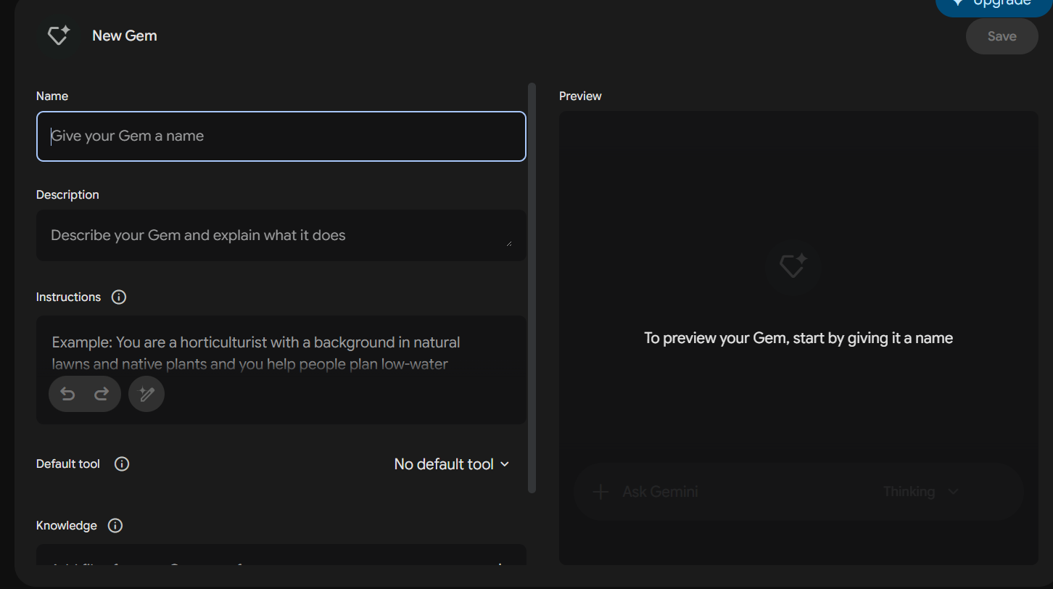

Slide 16

結論
01
02
03
AI 可加速
初稿與術語搜尋
法律語境
仍是成敗關鍵
人手覆核
不可省略
AI 不是判決翻譯的終點；它是把英文普通法資源更快帶入中文法律語境的起點。
速度交給 AI；責任留在人。
AI 翻譯判決書｜中文普通法的實務工具
12

